Slide 1
Aplikacija za analizo olimpijskih dvigov
David Birk, Jan Pipan

Slide 2
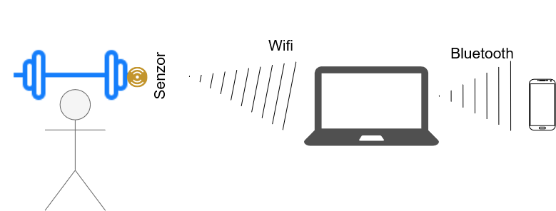
Opis aplikacije
Olimpijsko dvigovanje uteži, weightlifting
Delujoč sistem za zajem hitrosti dviga, ki še nima implementiranega uporabniškega vmesnika
Uporabniku prijazen prikaz zbranih podatkov
Enostavno sledenje napredku na treningih

Slide 3
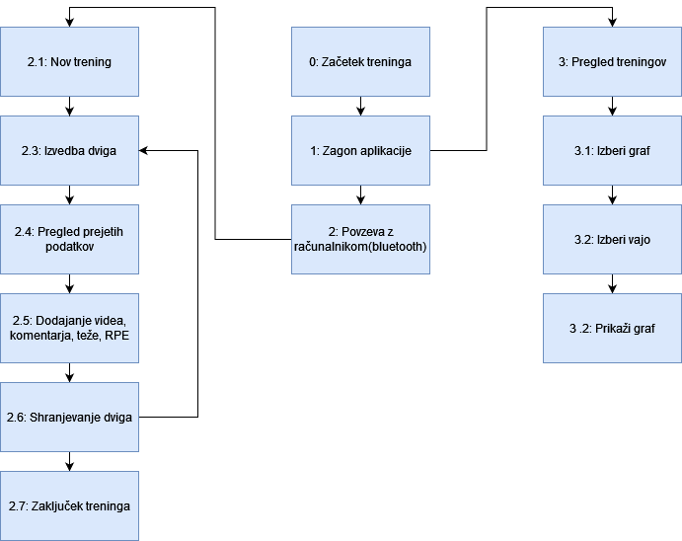
Hierarhična analiza taskov

Slide 4
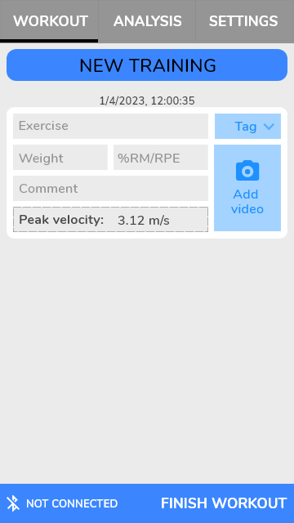
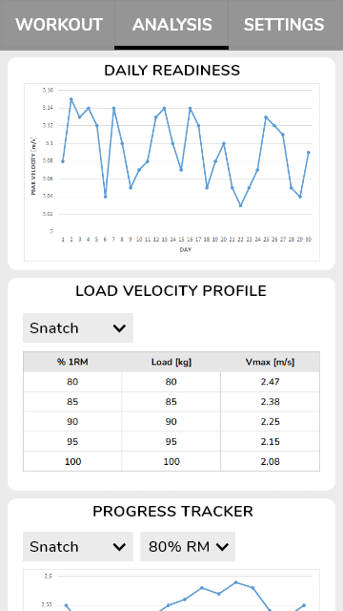
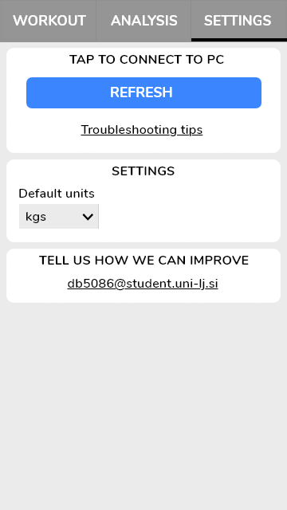
Prototip

Slide 5
Naloge
Jan
Workout aktivnost
Settings aktivnost
Shranjevanje podatkov (treningov)
Oblikovanje uporabniškega vmesnika
David
Analysis aktivnost
Prikaz podatkov
Povezava senzorskega sistema s telefonom (bluetooth)
Oblikovanje uporabniškega vmesnika

